Slide 1



TRƯỜNG TIỂU HỌC ……
CHÀO MỪNG QUÝ THẦY CÔ
VỀ DỰ GIỜ THĂM LỚP
Môn Toán lớp 3
BÀI 63: PHÉP CỘNG TRONG
PHẠM VI 100 000

Slide 2
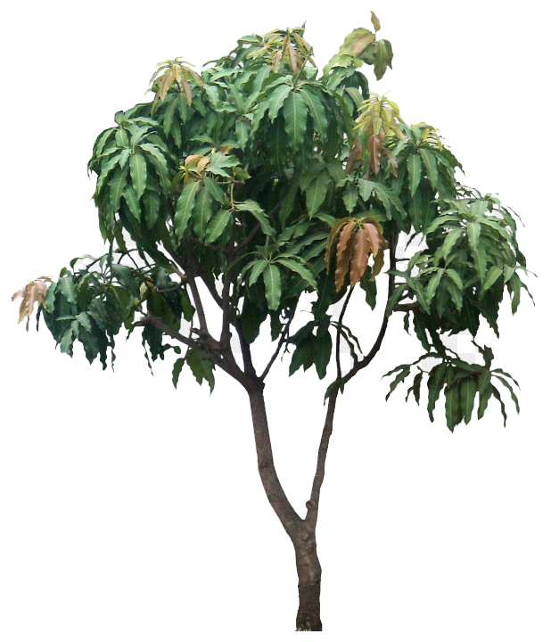


Thứ……ngày…..tháng…..năm…….
TOÁN
TRÒ CHƠI: HÁI XOÀI
Số liền trước 590
là: ………….
<
799……..900
589
4
3
601……..597
Số liền sau 899
là: ………
2
1
>
900

Slide 3
Thứ……ngày…..tháng…..năm…….
TOÁN
BÀI 63: PHÉP CỘNG TRONG PHẠM VI 100 000
1
Tính nhẩm (theo mẫu).
a)
Mẫu: 30 000 + 50 000 = ?
Nhẩm: 3 chục nghìn + 5 chục nghìn = 8 chục nghìn
30 000 + 50 000 = 80 000
40 000 + 20 00=
60 000
60 000 + 30 000 =
90 000
50 000 + 50 000 =
100 000

Slide 4
Thứ……ngày…..tháng…..năm…….
TOÁN
BÀI 63: PHÉP CỘNG TRONG PHẠM VI 100 000
1
Tính nhẩm (theo mẫu).
b)
Mẫu: 25 000 + 4 000 = ?
Nhẩm: 25 nghìn + 4 nghìn = 29 nghìn
25 000 + 4 000 = 29 000
32 000 + 7 000 =
39 000
49 000 + 2 000 =
51 000
55 000 + 5 000 =
60 000

Slide 5
Thứ……ngày…..tháng…..năm…….
TOÁN
BÀI 63: PHÉP CỘNG TRONG PHẠM VI 100 000
2
Đặt tính rồi tính
23 459 + 45 816 82 750 + 643 3 548 + 94 627
23 459
82 750
3 548
+
+
+
45 816
643
94 627
69 275
83 393
98 175

Slide 6
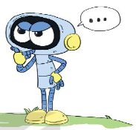
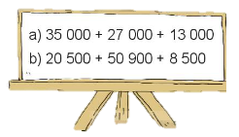
Thứ……ngày…..tháng…..năm…….
TOÁN
BÀI 63: PHÉP CỘNG TRONG PHẠM VI 100 000
3
Tính giá trị biểu thức.
= 62 000 + 13 000
= 75 000
= 35 000 + (27 000 + 13 000)
= 35 000 + 40 000
= 75 000
35 000 + 27 000 + 13 000
20 500 + 50 900 + 8 500
= 71 400 + 8 500
= 79 900
= (20 500 + 8 500) + 50 900
= 29 000 + 50 900
= 79 900

Slide 7
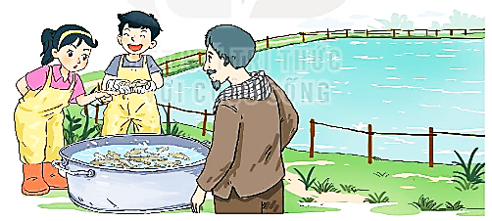
Thứ……ngày…..tháng…..năm…….
TOÁN
BÀI 63: PHÉP CỘNG TRONG PHẠM VI 100 000
4
Trong một hồ nuôi cá của bác Tư, lần thứ nhất bác thả xuống hồ 10 800
con cá ba sa, lần thứ hai bác thả nhiều hơn lần thứ nhất 950 con cá
ba sa. Hỏi cả hai lần bác tư đã thả xuống hồ bao nhiêu con cá ba sa?
Tóm tắt
Lần 1 thả : 10 800 con cá ba sa
Lần 2 thả nhiều hơn lần 1 : 950 con cá ba sa
Cả hai lần thả : … cuốn sách và vở?
Bài giải
Lần thứ hai bác Tư thả xuống hồ số con cá ba sa là:
10 800 + 950 = 11 750 (con cá)
Cả hai lần bác Tư thả xuống hồ số con cá ba sa là:
10 800 + 11 750 = 22 550 (con cá)
Đáp số: 22 550 con cá ba sa

Slide 8
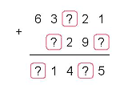
Thứ……ngày…..tháng…..năm…….
TOÁN
BÀI 63: PHÉP CỘNG TRONG PHẠM VI 100 000
5
Tìm chữ số thích hợp.
1
8
4
7
1

Slide 9

XIN CHÂN THÀNH CẢM ƠN
QUÝ THẦY CÔ GIÁO VÀ CÁC EM

